Slide 1
제2장 C언어 입문

Slide 2


Input/Output & Programming
1
물건값 입력
program
전체 금액 출력
3
2
연산

Slide 3
전체 물건 값을 계산하기1
물건 값을 계산기에 입력.
더하여 누적하는 산술연산.
계산을 끝낼지 판단하여 더 계산할 물건이 없으면 종료. 아니면 1번 과정을 다시 수행.
최종 합산 결과를 확인.

Slide 4
전체 물건 값을 계산하기2
물건 값을 계산기에 입력.
동일 물건이 더 있는지 계산 대상 품목들을 검색.
동일한 물건이 더 있다면 수량을 파악한 후 물건의 값과 그 수를 곱하여 합산하고, 누적 산술연산 대상에서 제외시킴.
계산을 끝낼지 판단하여 더 계산할 물건이 없으면 종료. 아니면 1번 과정을 다시 수행.
최종 합산 결과를 확인.

Slide 5



Bugs (오류, error)
바른 값 입력
잘못된 값 입력
바른 값 입력
잘못된 규칙
혹은 잘못된 연산
바른 규칙과
바른 연산
바른 규칙과
바른 연산
잘못된 결과 출력
바른 결과 출력

Slide 6
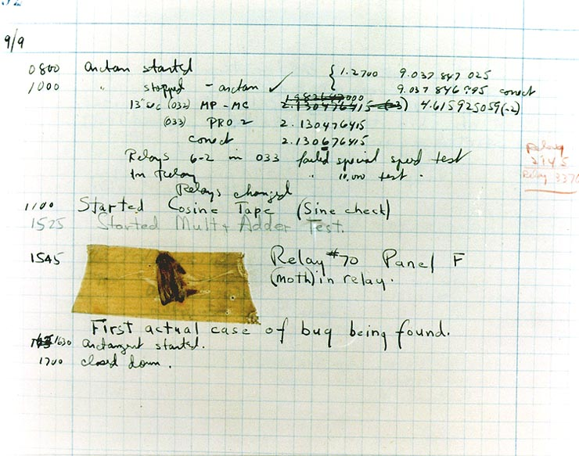
최초의 버그
1974년 그레이스호퍼에 의해 버그라는 용어 사용

Slide 7
Debugging
① 업무분석
② 규칙정의
③ 프로그램 개발
※ 디버깅
④ 잘못된 결과 출력
⑤ 바른 결과 출력 및 완료

Slide 8


다양한 기계어
“오늘 저녁까지 모든 업무를 마무리하세요.”
programmer
영어
일본어
중국어
?
?
?
intel
AMD
sun

Slide 9


다양한 기계어 및 번역기
“오늘 저녁까지 모든 업무를 마무리하세요.”
Finish all your task by this evening.
고급어
번역기
저급어

Slide 10
C언어의 역사
일정길이의 메모리에 저장된 정보를 해석하는 방법
1970년에 켄 톰슨(Ken Thompson)이 만든 B언어를 발전시켜 만들어진 고급어.
B언어의 문제점들을 개선한 NB(New B)언어가 탄생.
이후 지속적으로 발전된 NB언어와 ALGOL 68의 데이터 형의 개념을 합쳐 발전된 언어가 C언어이다.
미국표준협회(ANSI: American National Standard Institute) 산하의 C언어 표준화 위원회('X3j11')가 만들어지고 1989년 12월 14일에 C언어에 대한 미국 표준(C89)이 완성되어 공표되었다.
가장 최근에 만들어진 표준은 C99이지만 국내 대부분의 C언어 관련 서적들은 C95 기준에 근거하고 있다.
Dennis Ritchie, 'The Development of the C Language'

Slide 11
C언어의 특징
구조화된(structured) 컴파일러 언어이다.
기계어(Assembly)와 혼용해서 사용할 수 있다.
다른 고급언어로 작성된 라이브러리와 연결(linking)이 가능하다.
이식성(portability)이 매우 강하다.
수행속도 매우 빠른 고급언어이다.
다양한 자료형과 연산자를 제공하며, 비트 단위의 데이터도 다룰 수 있다.
함수단위로 프로그램 코드를 작성하며, 매우 다양한 기능을 가진 함수들을 기본으로 제공한다.

Slide 12





Compiler 와 Interpreter 의 비교
한국어
Compiler 기반 언어
영어
영어
영어
한국어
Interpreter 기반 언어

Slide 13
컴파일러(Compiler) 기반 언어
고급어로 작성된 프로그램을 기계어로 모두 번역한 후에 실행하는 형태.
프로그램의 실행에는 기계어로 번역된 코드만 필요하므로 소스코드가 필요하지 않다.
소스 코드가 변경되면 다시 번역해야 한다.
별도의 번역시간이 필요하지만 실행은 더 빠르다.
컴파일러가 번역에 앞서 코드를 최적화 하기 쉽다.

Slide 14

Compile, Link & Build
번역
문법검사
컴파일(Compile)
링크(Link)
ex) 조립
ex) 설계도
ex) 부품
HelloWorld.c
HelloWorld.obj
실행 가능한 기계어 코드
HelloWorld.exe
Test.c
Test.obj
빌드(Build)
F7

Slide 15
인터프리터(Interpreter) 기반 언어
소스 코드의 기계어 번역과 실행이 행 단위로 동시에 일어나는 구조를 가진 언어.
실행을 위해서는 소스코드가 있어야 한다.
아직 실행하지 않는 코드라면 실행 중에 코드를 변경할 수 있다.
별도의 번역시간이 필요 없으나, 번역과 동시에 실행하므로 속도가 느리다.
컴파일러가 번역에 앞서 코드를 최적화 하는 것이 사실상 불가능하다.

Slide 16
Interpreter & Virtual machine
윈도우용 가상 기계
실행 가능한 기계어 코드
소스코드
Assembly code
실행 가능한 기계어 코드
Operator B
Assembly code
Function A()
리눅스용 가상 기계
실행 가능한 기계어 코드
Assembly code
실행 가능한 기계어 코드
Assembly code

Slide 17
Compiler download
Microsoft Visual Studio 2010 Ultimate Trial – ISO (Korean)
  http://www.microsoft.com/downloads/ko-kr/details.aspx?FamilyID=06a32b1c-80e9-41df-ba0c-79d56cb823f7
MSDN Library
  http://www.microsoft.com/downloads/ko-kr/details.aspx?FamilyID=7bbe5eda-5062-4ebb-83c7-d3c5ff92a373
Consolas font pack
  http://www.microsoft.com/downloads/details.aspx?familyid=22e69ae4-7e40-4807-8a86-b3d36fab68d3&displaylang=en

Slide 18
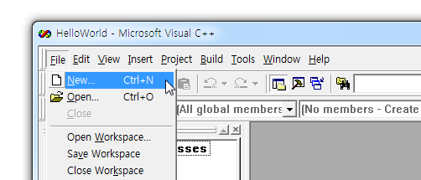
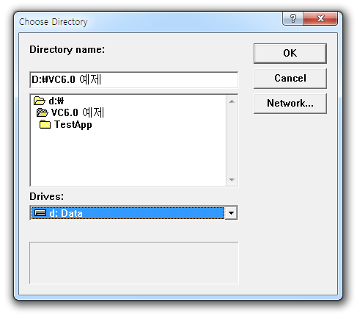
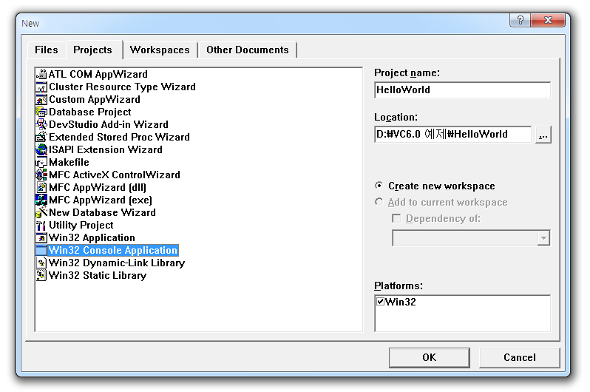
Create new workspace 1 (VC 6.0)

Slide 19
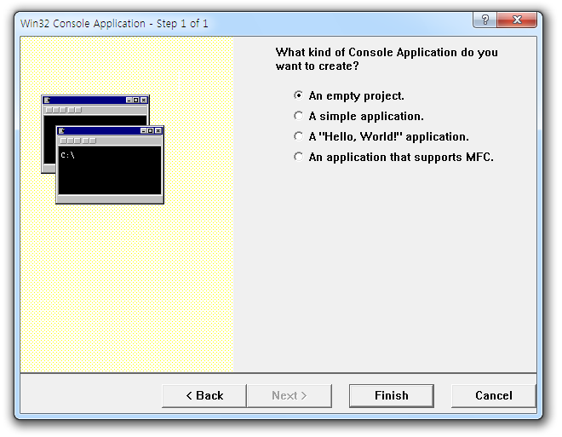
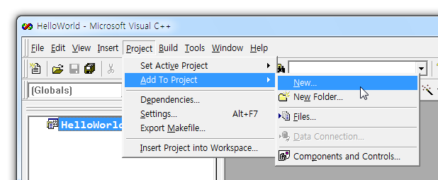
Create new workspace 2 (VC 6.0)

Slide 20
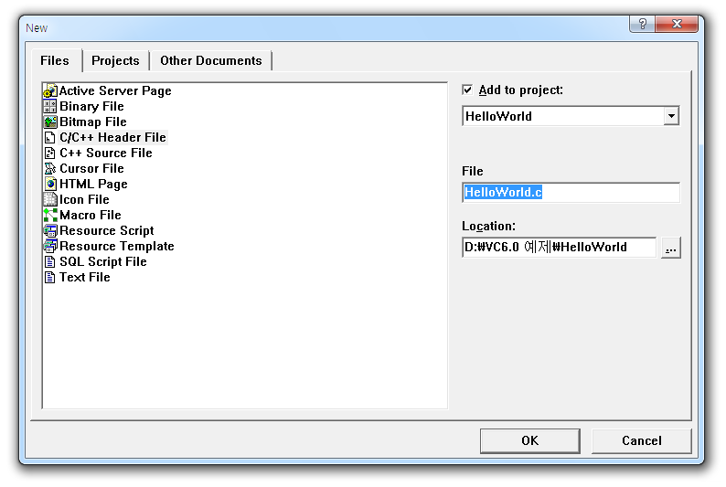
Create new workspace 3 (VC 6.0)

Slide 21
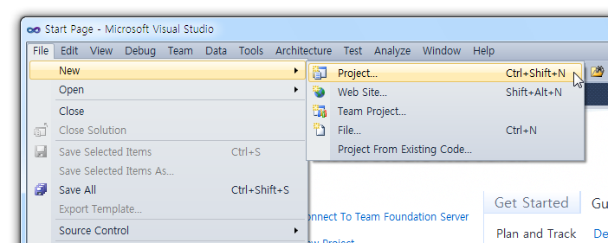
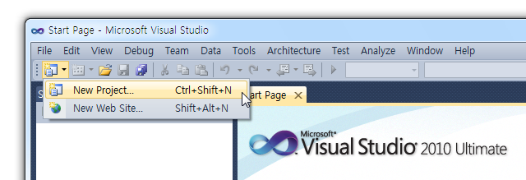
Create new workspace 1 (VC 2010)

Slide 22
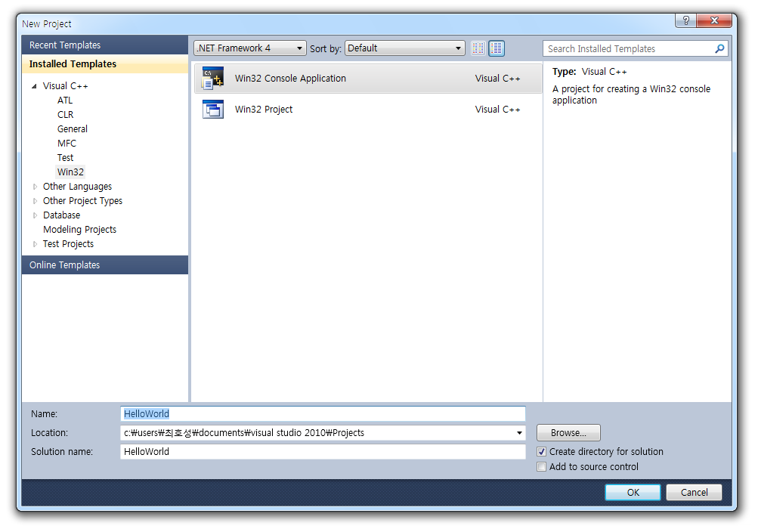
Create new workspace 2 (VC 2010)

Slide 23
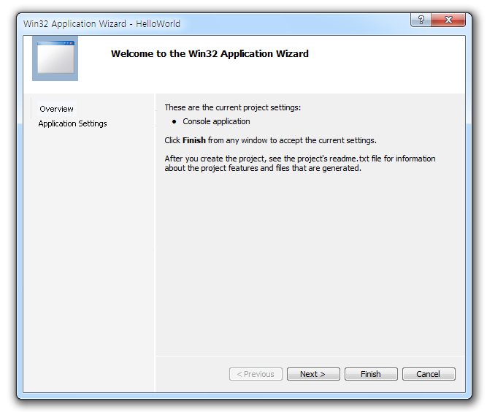
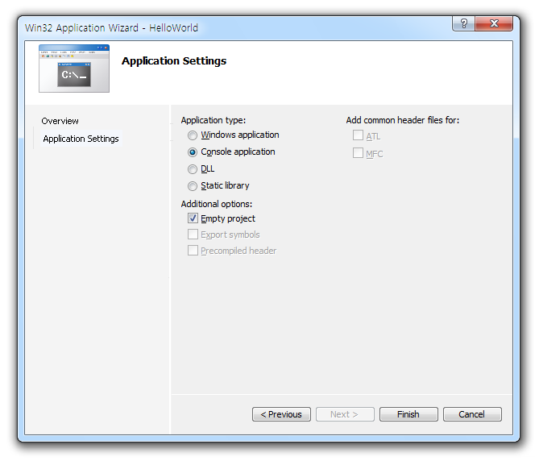
Create new workspace 3 (VC 2010)

Slide 24
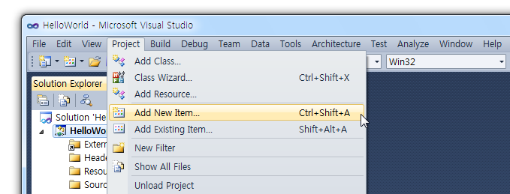
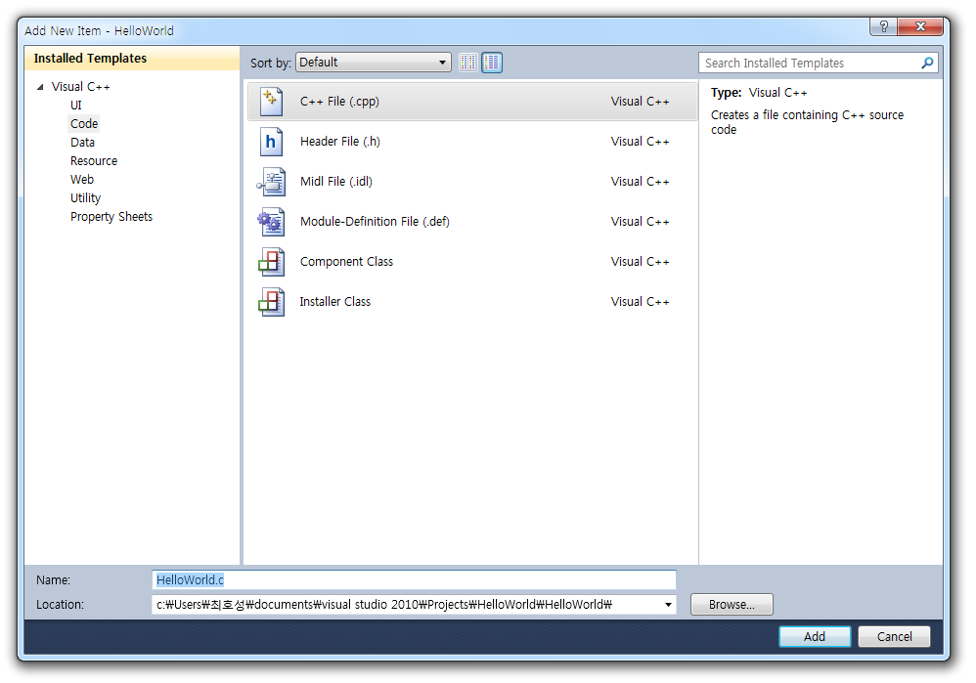
Create new workspace 4 (VC 2010)

Slide 25
Visual C++ 기본 단축키
Ctrl + Shift + B Solution build
F7 Build
Ctrl + F5 Run
F5 Debug mode Run
F10 Step over
F11 Step into
F9 Breakpoint

Slide 26
Visual Studio 프로젝트 생성 개념
설정 file
solution file
~.sln
project files
~.vcproj, ~vcxproj
source files
~.c
header files
~.h
project file

Slide 27
Code example – Hello World!
#include <stdio.h>
void main(void)
{
printf("Hello, World!");
}
전처리기
Header 파일명
반환
자료형
함수
매개변수
함수

Slide 28
#include의 의미
stdio.h
HelloWorld.c
‘printf’는 함수입니다.
+
printf() 함수를 이용하여,
‘Hello, World!\n’라는 문자열을
출력해주세요.
실제로 컴파일 될 최종 소스코드
‘printf’는 함수입니다.
printf() 함수를 이용하여, ‘Hello, World!\n’라는 문자열을 출력해주세요.

Slide 29
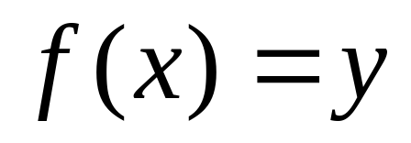





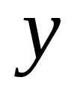
함수의 개념(도구, 부품)
사용자의 입력
+
커피 자판기
커피를 생성. 자판기의 출력

Slide 30
Hello, World! & Function declaration
1
2
3
4
int __cdecl main (void)
{
printf("Hello, World!\n");
return 0;
}
3
4
6
5
Return data type
Calling convention
Identifier
Parameter
Return value
Body (Scope)

Slide 31
함수에 대한 비유적 표현
커피 커피자판기 (종이컵, 물, 설탕, 커피)
{
종이컵 = 물 + 설탕 + 커피;
적절한 처리;
return 커피;
}
밀가루 반죽 반죽 생성 기계 (물, 밀가루)
{
종이컵 = 물 + 밀가루;
적절한 처리;
return 밀가루 반죽;
}

